Slide 1
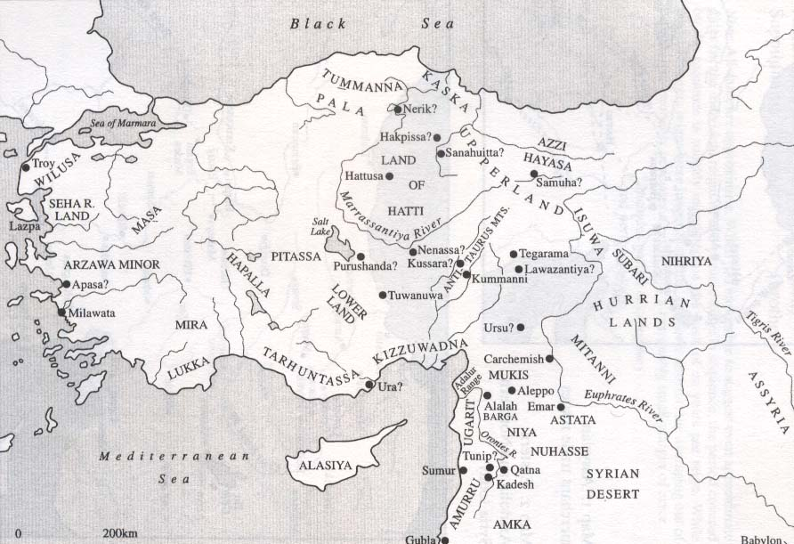

Slide 2
Трите индоевропейски езика в Анатолия през ІІ хил. пр. Хр.:
хититски
лувийски
палайски
Образуват семейството на анатолийските езици, към което се причисляват и по-късните ликийски, лидийски, карийски

Slide 3
Старохититско царство – от ок. 1650 г. до 1400 г. пр. Хр.
Новохититско царство (или империя) – от 1400 г. до началото на 12 в. пр. Хр.

Slide 4
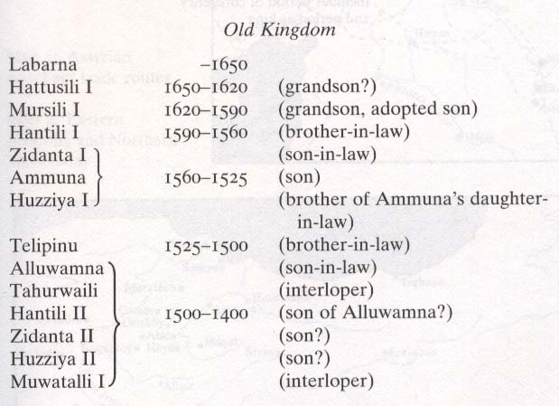

Slide 5
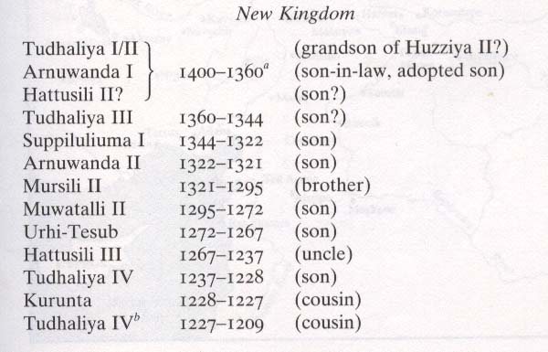

Slide 6
Битката при Кадеш

Slide 7
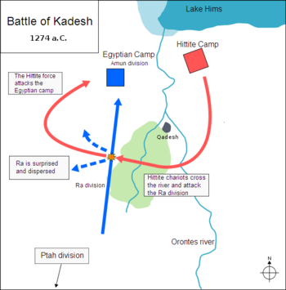
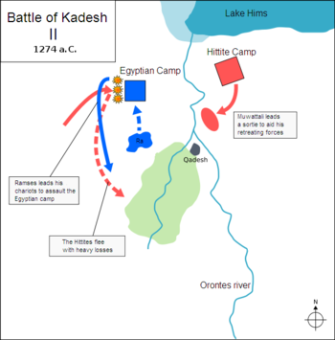
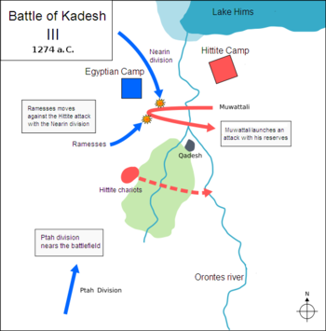
Битката при Кадеш

Slide 8
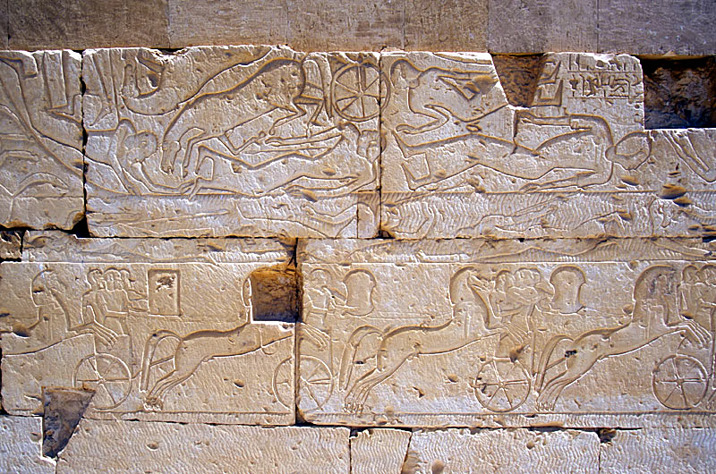
Абидос

Slide 9
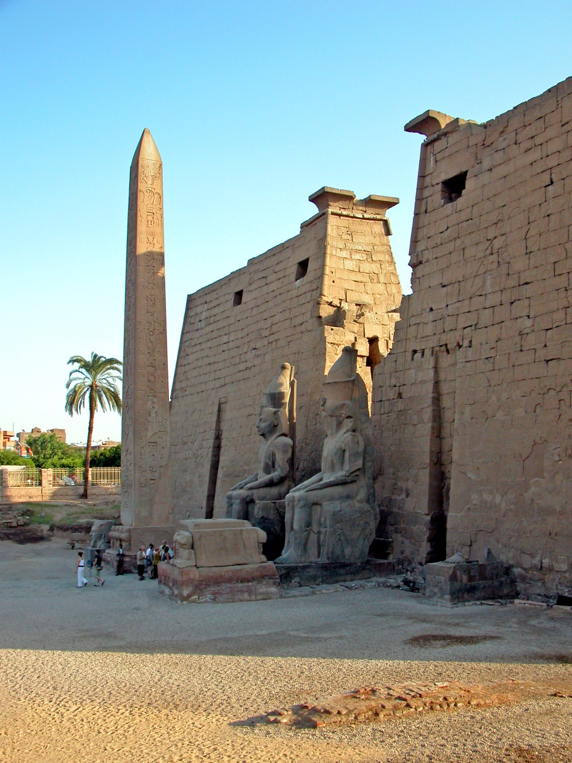
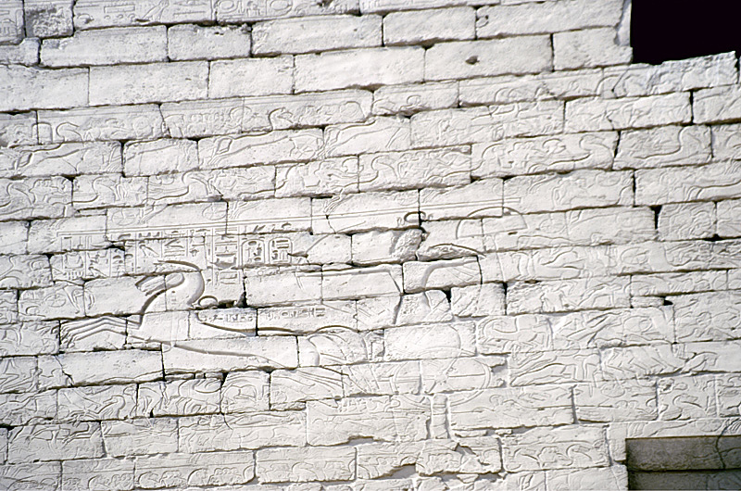
Луксор

Slide 10
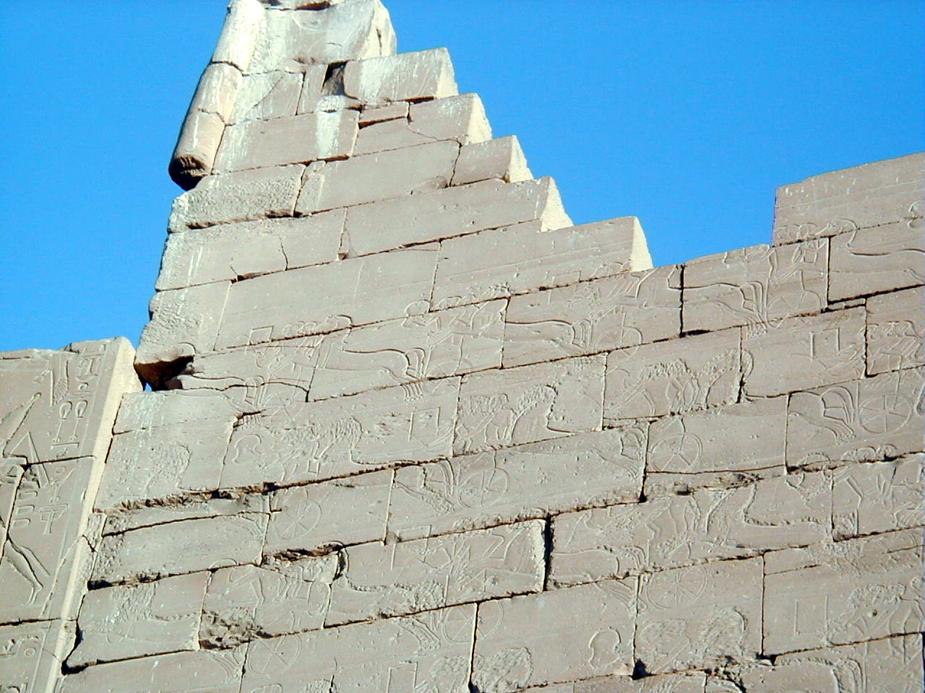
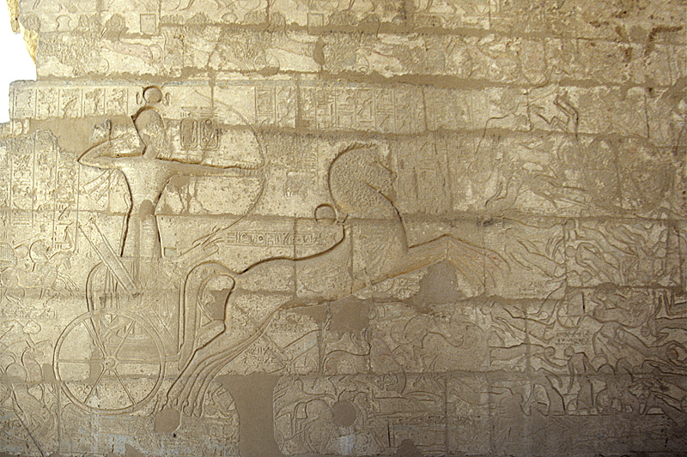
Рамесеона
(Храм на Рамзес ІІ)

Slide 11
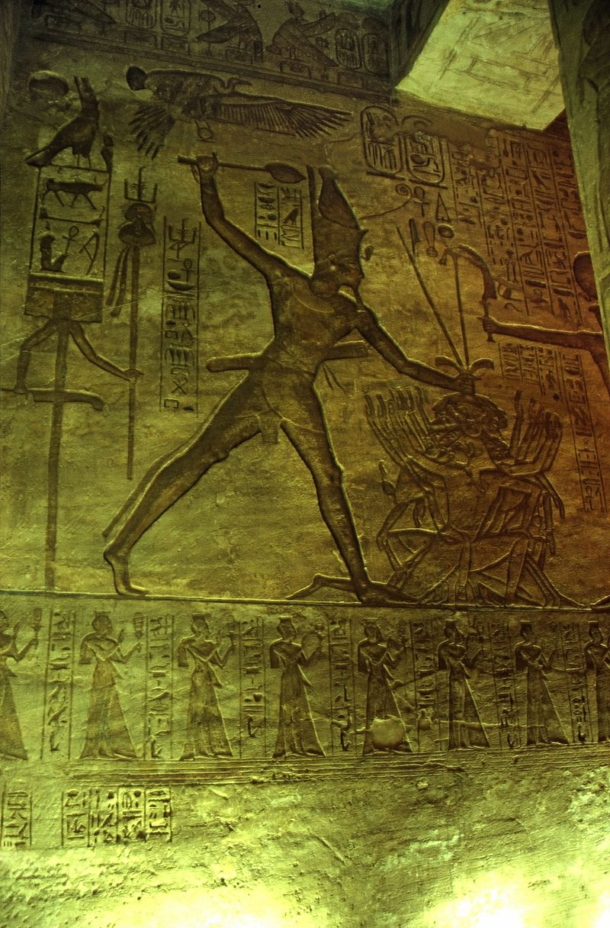
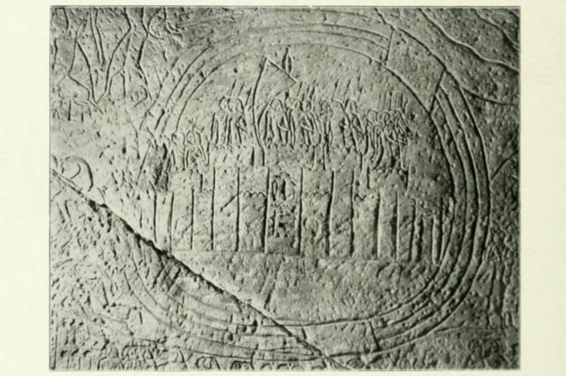
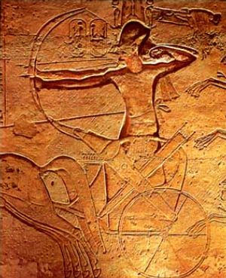
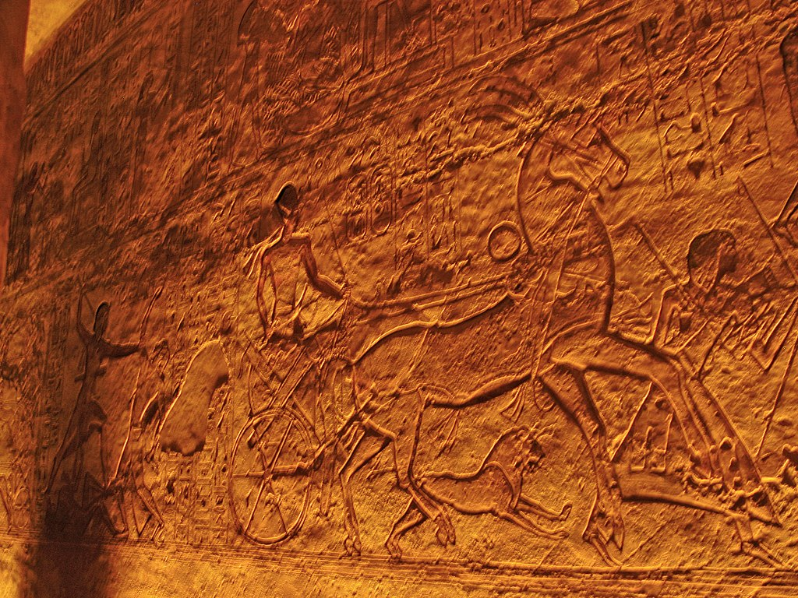
Абу Симбел

Slide 12
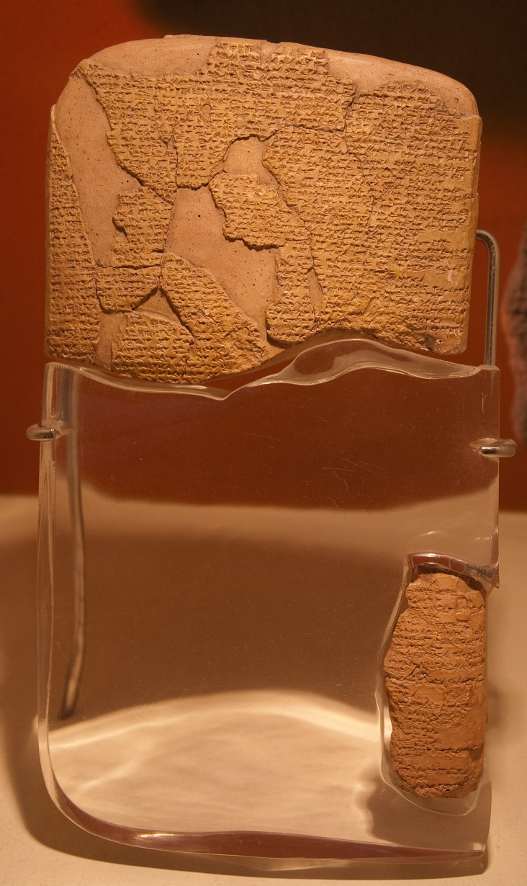
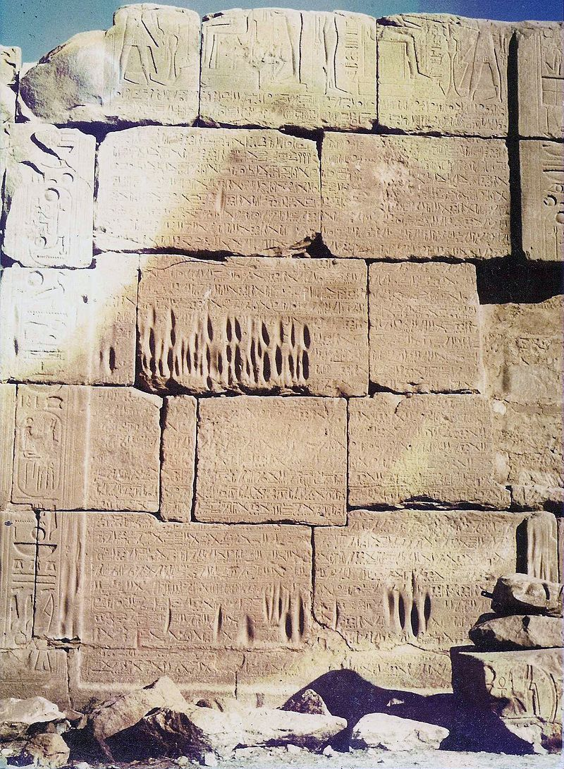
Договорът от Кадеш
В Археологическия музей в Истанбул
Храмът в Карнак

Slide 13
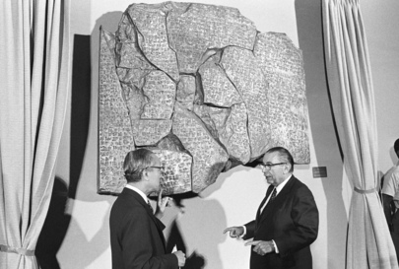
24 септември 1970 г.

Slide 14
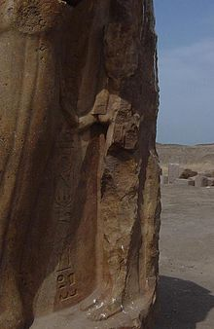
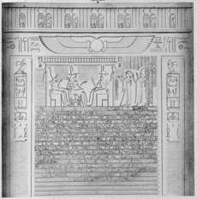
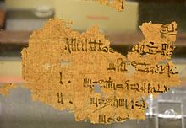
Maathorneferure, хититската съпруга на Рамзес ІІ
http://www.ucl.ac.uk/museums-static/digitalegypt//gurob/papyri/maathorneferu.html

Slide 15
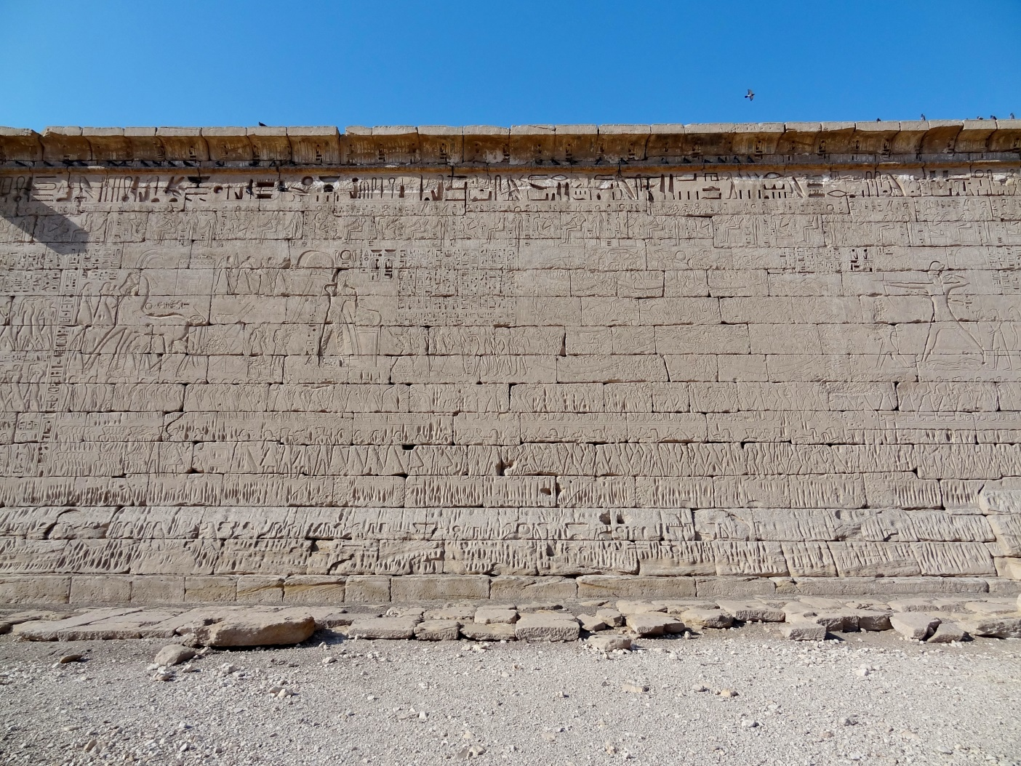
Една от хипотезите за катастрофата през 12 в. пр. Хр. в Източното Средиземноморие – „Морските народи“
Битката с Морските народи при Рамзес ІІІ (1186-1155 г. пр. Хр.) – рисунки по стената на храма в Мединет Абу

Slide 16
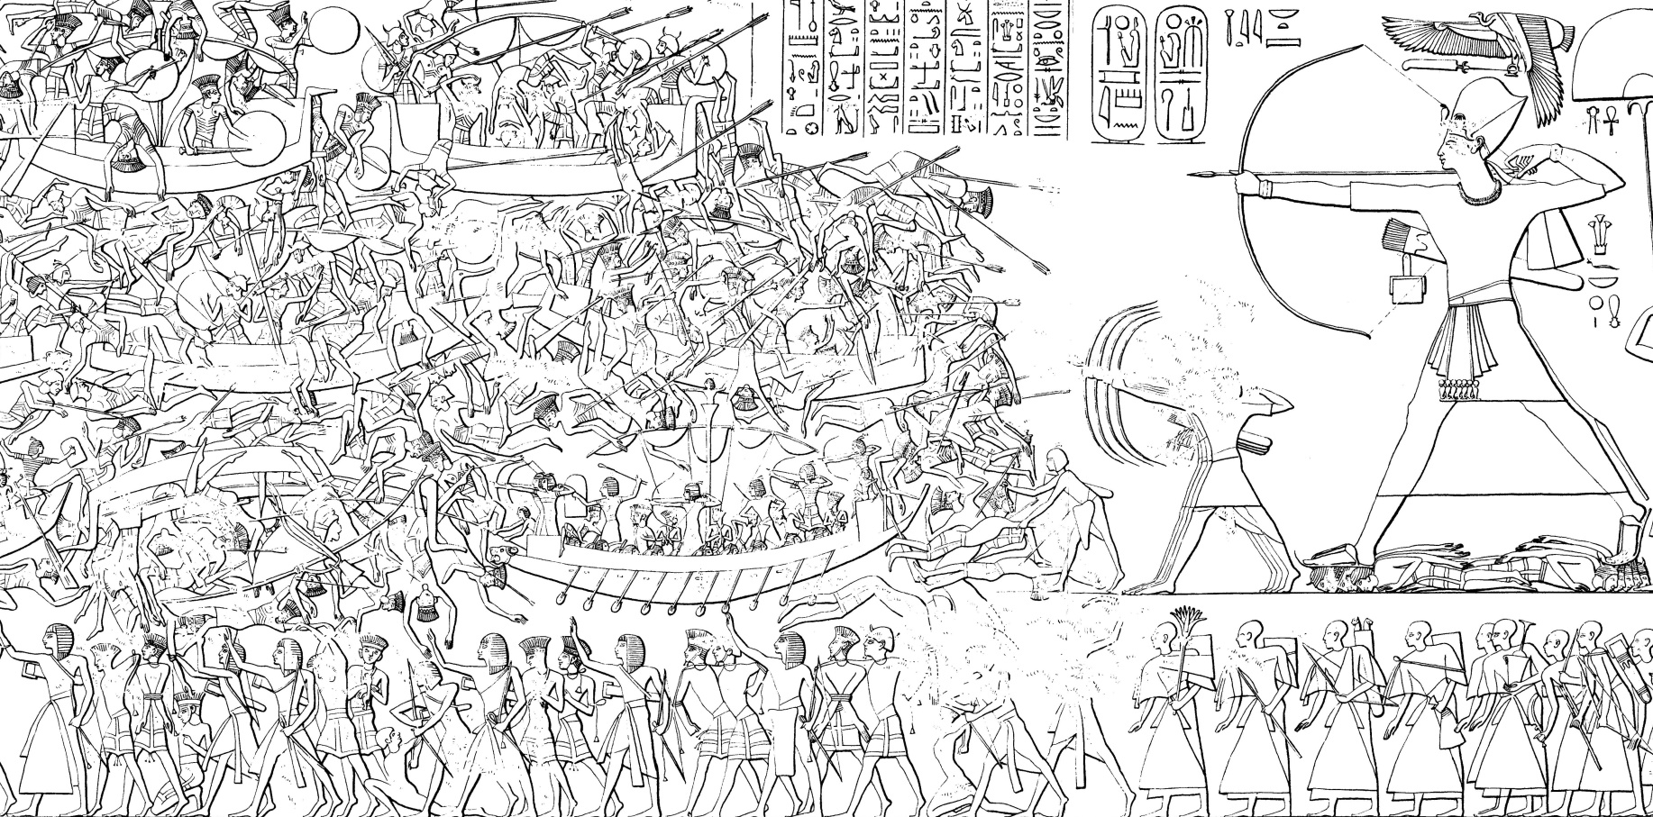

Slide 17
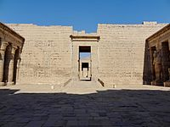
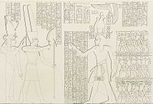
Още от храма в Мединет Абу

Slide 18
Denyen – Danaioi – данайци - гърци
Ekwesh - ахейци - гърци
Lukka - Ликия, ликийци
Peleset - филистимяни
Sherden - сардинци
Teresh – тирсени (етруски)
Shekelesh – сикули (о. Сицилия)
Tjekker - тевкри

